Slide 1







班級經營與親師溝通
分享人:王淑芬

Slide 2





真情告白

Slide 3



您覺得初任教師在班級經營與親師溝通時會碰到那些問題?
請各自寫下您的想法
組內討論選出前3個問題

Slide 4






依據您的實務經驗
您會如何處理這些問題?
每組選出兩個問題進行討論

Slide 5


班級經營

Slide 6

傾聽的藝術

Slide 7

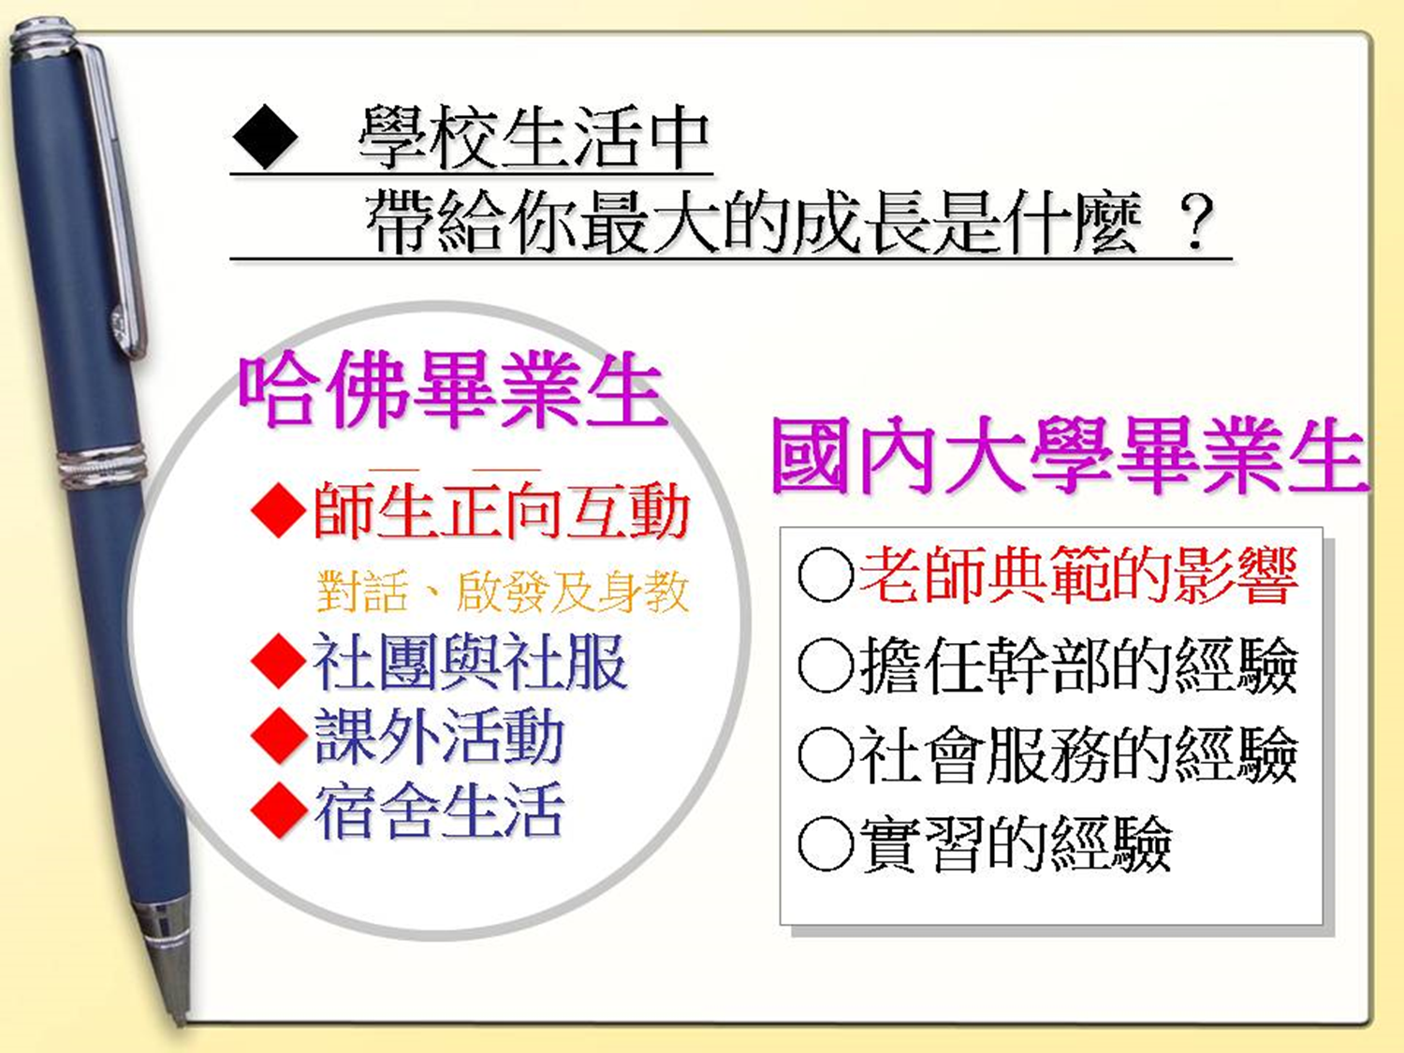

Add a main point
Add a main point
Add a main point

Slide 8


孩子不在乎你有多博學
直到他們知道你有多關心他們

Slide 9
正向引導
共同建立規範
尊重與關懷
有效溝通
積極的師生關係

Slide 10




建立共同規範與歸屬感
共同制定班規
建立班級文化
：
利用口訣與暗號
師生共同佈置

Slide 11
強化有效溝通與同理心
固定一對一談話
回到原點的傾聽
引導學生表達

Slide 12
運用正向引導與鼓勵
正向回饋
恩威並重
創造成功的經驗

Slide 13
建立積極的師生與親師關係
以身作則
公平公正
關懷與支持
親師合作
善用資源

Slide 14
親師溝通

Slide 15
親師溝通的原則
1.別在孩子面前說彼此不是
2.選擇合宜的溝通時間、地點、工具，
主動聯繫
3.別打筆仗
4.同理心

Slide 16
親師溝通的歷程
1.主動回報與反饋
☆開學給家長的一封信
☆聯絡簿
☆即時通知
2.善用科技
☆LINE群組
☆即時通知

Slide 17
親師溝通的歷程
3.活動日
☆班級日或班級活動
☆親職講座等
4.化解衝突
☆正向轉化
☆同理與換位思考
☆共同探討

Slide 18

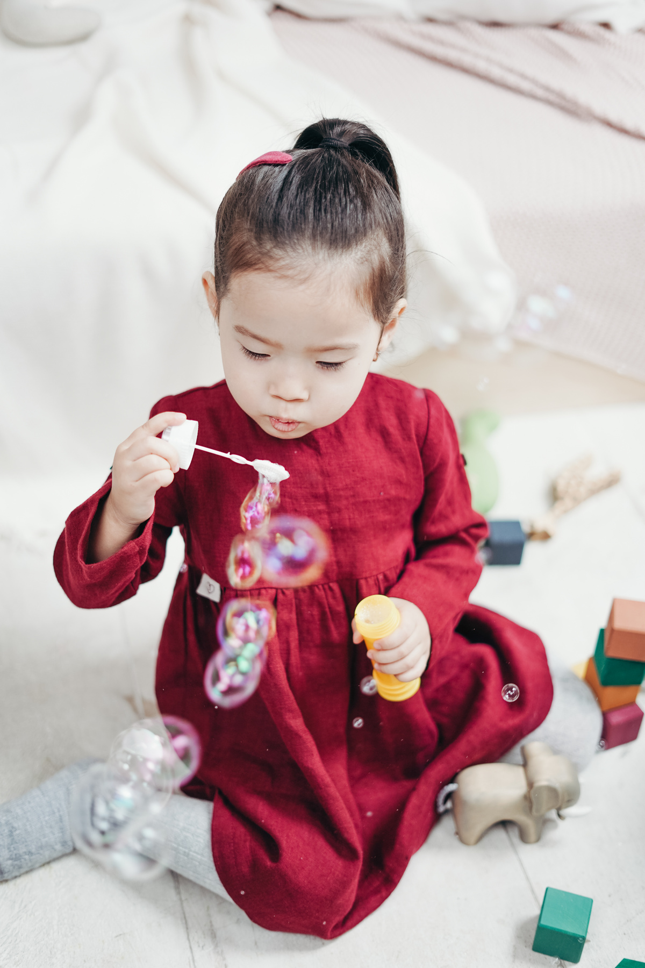

換個角度想

Slide 19
淺談SEL

Slide 20
SEL 是社會情緒學習
(Social Emotional Learning)
1.由美國「課業、社交與情緒學習組織」
（CASEL）提出的概念。
2.是情緒教育的一種，包含理解自己和他
人的情緒、處理壓力、同理與社交能力。

Slide 21
SEL的五大核心能力
1.自我覺察(Self-awareness)
認識自己的情緒、價值觀和優勢。
2.自我管理(Self-management)
管理自己的情緒、行為與時間，以達成
目標。
SEL 的五大核心能力

Slide 22
SEL的五大核心能力
3.社會覺察(Social awareness)
理解他人的觀點、同理他人，並對周遭
環境有所覺察。
4.人際技巧(Relationship skills)
學習有效溝通、合作、處理衝突和建立
良好人際關係。

Slide 23
SEL的五大核心能力
5.負責任的決策(Responsible decision
making)
評估行為後果，並做出符合道德、利己
益人的決定

Slide 24
自我覺察的教學策略
1.情緒詞彙
2.用情緒詞彙簽到
3.下課回饋券
4.識別優點與弱勢
5.建立自信
6.成長思維

Slide 25

在一起會更好

Slide 26


是貴人?
是陪伴?

Slide 27
因為有您的支持
初任教師的每一步都更加踏實

